Slide 1
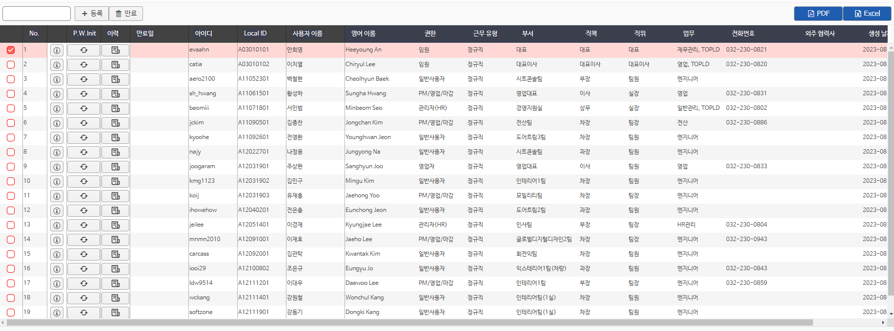
사용자 검색
사용자 정보
퇴사
퇴사일
퇴사일

Slide 2
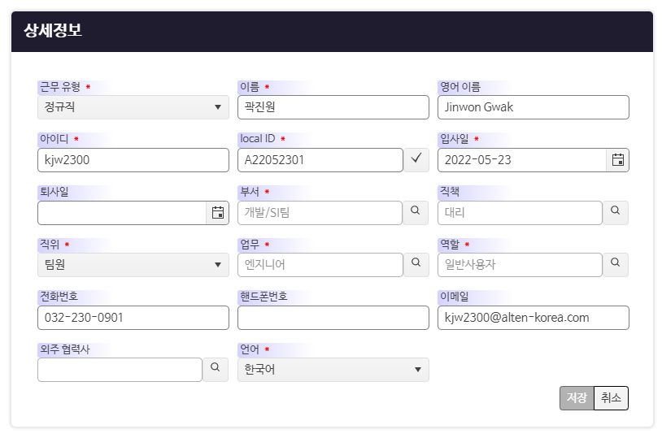
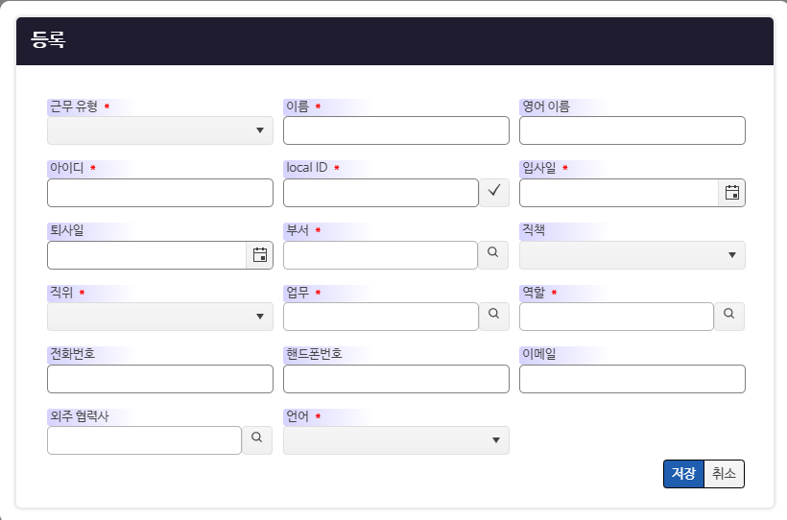
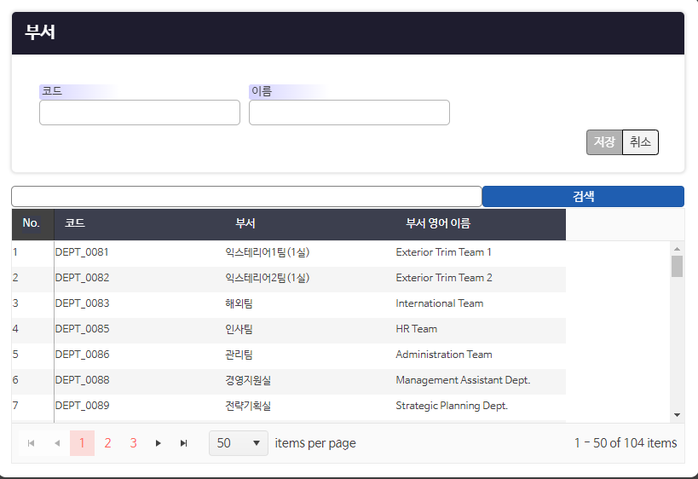
권한
권한
권한
등록할때는 부서 등록 화면으로 등록.
부서 정보 변경시엔 별도 부서변경 화면 필요.

Slide 3
부서 변경
모든 화면의 속성들은 Swaager에서 참조 부탁.
여러 행을 선택한후 부서변경시는 처리 불가
퇴사
부서변경

Slide 4
